Slide 1


Projeto Smart Prospection

Slide 2
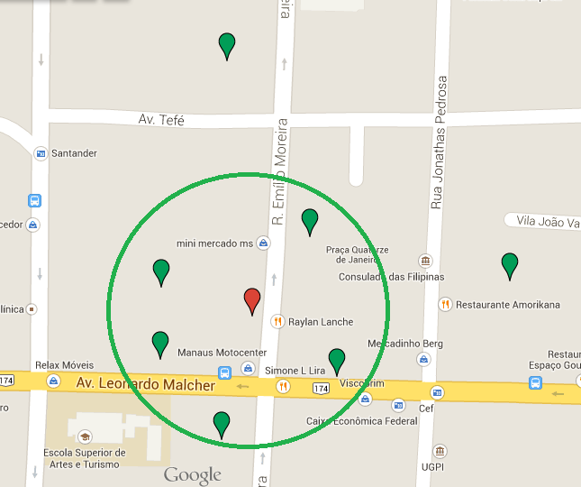
Modelo inicial
Localização
API Google
Lista de estabelecimentos
Modelo
Lista de estabelecimentos
que são potenciais
Classificação ou clusterização:
Cliente em potencial ou não?
Com horários de funcionamento, endereço, contato, etc (fora do modelo)

Slide 3
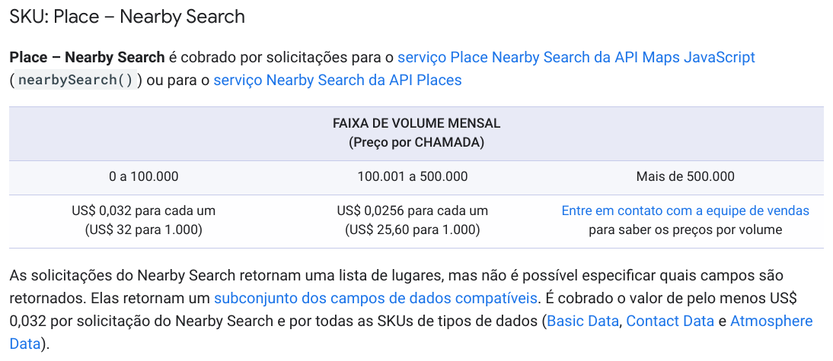
Preços API Places
https://developers.google.com/maps/documentation/places/web-service/usage-and-billing
Notes:
Precisamos escolher a melhor forma de investir essa energia.
Para podermos classificar com o que vamos trabalhar podemos adotar diversas técnicas, como: Urgência, ordem de chegada, disponibilidade, tamanho da demanda, conhecimento, empirismo, etc. Essas escolhas sempre deixam “buracos”. Nenhuma escolha única é “completa”. Engenharia de valor tenta diminuir a subjetividade.

Slide 4
Preços API Places - exemplo
Se 1 vendedor visita 10 clientes por dia para fazer pedidos…
Se cada pedido final tiver 1 requisição:
0,032 (API)
10 (clientes)
5,40 (dólar)
5 (dias)
4 (semanas)
Total ~ R$34,56 por mês por vendedor*
*Valores:
Places – Nearby Search: preço a partir de US$ 0,032 por chamada
Basic Data: cobrança de US$ 0
Contact Data: preço a partir de US$ 0,003 por solicitação (formatted_phone_number, international_phone_number, opening_hours, current_opening_hours, secondary_opening_hours ou website)
Atmosphere Data: a partir de US$ 0,005 por solicitação (curbside_pickup, delivery, dine_in, editorial_summary, price_level, rating, reservable, reviews, serves_beer, serves_breakfast, serves_brunch, serves_dinner, serves_lunch, serves_vegetarian_food, serves_wine, takeout ou user_ratings_total)
Notes:
Precisamos escolher a melhor forma de investir essa energia.
Para podermos classificar com o que vamos trabalhar podemos adotar diversas técnicas, como: Urgência, ordem de chegada, disponibilidade, tamanho da demanda, conhecimento, empirismo, etc. Essas escolhas sempre deixam “buracos”. Nenhuma escolha única é “completa”. Engenharia de valor tenta diminuir a subjetividade.

Slide 5

Pré cadastro de clientes em prospecção
Notes:
Precisamos escolher a melhor forma de investir essa energia.
Para podermos classificar com o que vamos trabalhar podemos adotar diversas técnicas, como: Urgência, ordem de chegada, disponibilidade, tamanho da demanda, conhecimento, empirismo, etc. Essas escolhas sempre deixam “buracos”. Nenhuma escolha única é “completa”. Engenharia de valor tenta diminuir a subjetividade.

Slide 6
Pré cadastro de clientes em prospecção
Atributos:
data
cnpj
cnpj_basico
cnpj_ordem
cnpj_dv
identificador_matriz_filial
nome_fantasia
situacao_cadastral
data_situacao_cadastral
motivo_situacao_cadastral
nome_cidade_exterior
id_pais
data_inicio_atividade
cnae_fiscal_principal
cnae_fiscal_secundaria
sigla_uf
id_municipio
id_municipio_rf
tipo_logradouro
logradouro
numero
complemento
bairro
CEP
ddd_1
telefone_1
ddd_2
telefone_2
ddd_fax
fax
situacao_especial
data_situacao_especial
https://basedosdados.org/dataset/br-me-cnpj?bdm_table=estabelecimentos
Notes:
Precisamos escolher a melhor forma de investir essa energia.
Para podermos classificar com o que vamos trabalhar podemos adotar diversas técnicas, como: Urgência, ordem de chegada, disponibilidade, tamanho da demanda, conhecimento, empirismo, etc. Essas escolhas sempre deixam “buracos”. Nenhuma escolha única é “completa”. Engenharia de valor tenta diminuir a subjetividade.

Slide 7
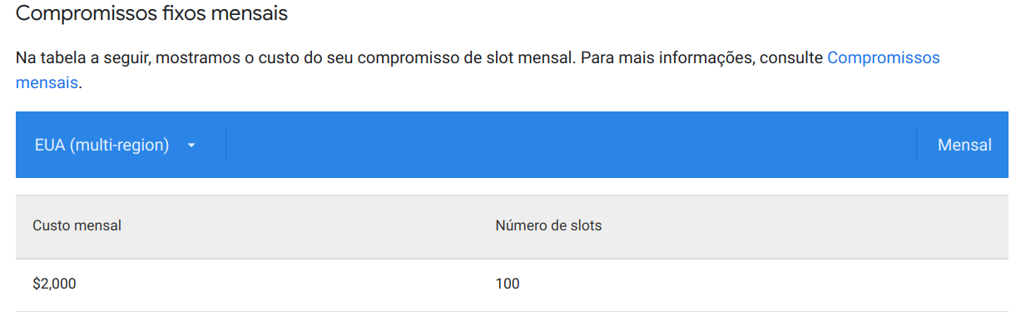
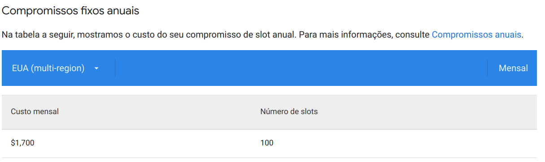
Preços da BigQuery
Notes:
Precisamos escolher a melhor forma de investir essa energia.
Para podermos classificar com o que vamos trabalhar podemos adotar diversas técnicas, como: Urgência, ordem de chegada, disponibilidade, tamanho da demanda, conhecimento, empirismo, etc. Essas escolhas sempre deixam “buracos”. Nenhuma escolha única é “completa”. Engenharia de valor tenta diminuir a subjetividade.

Slide 8
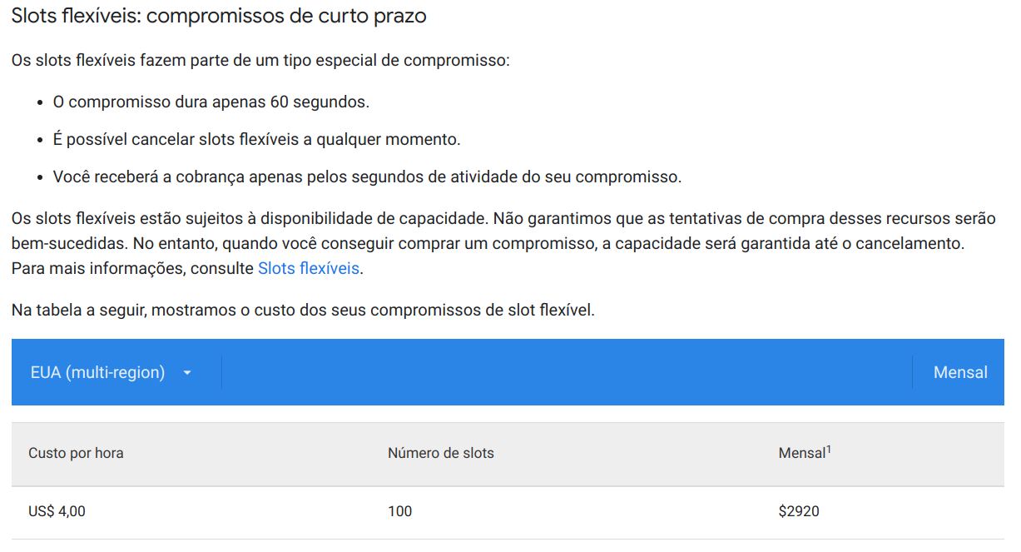
Preços da BigQuery
https://cloud.google.com/bigquery/pricing
Notes:
Precisamos escolher a melhor forma de investir essa energia.
Para podermos classificar com o que vamos trabalhar podemos adotar diversas técnicas, como: Urgência, ordem de chegada, disponibilidade, tamanho da demanda, conhecimento, empirismo, etc. Essas escolhas sempre deixam “buracos”. Nenhuma escolha única é “completa”. Engenharia de valor tenta diminuir a subjetividade.

Slide 9
Dúvidas e discussões

